Slide 1

工作汇报
方向：智慧农场-遥感语义分割
汇报人：付嘉豪 指导老师：余银峰

Slide 2

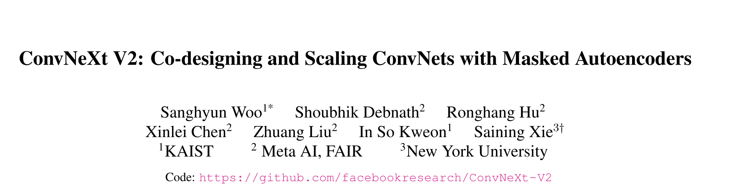
CVPR 2023

Slide 3
论文贡献
ConvNeXt V2 是基于现代 ConvNets 并添加了自监督学习技术的结果。ConvNeXt V2 在 ConvNeXt 的基础上增加了两个创新点（一个 framework 和一个 technique）：全卷积掩码自编码器（FCMAE）和全局响应归一化（ GRN）。
这种自监督学习技术和架构改进的协同设计（Co-design）共同创造了一个新的模型系列 ConvNeXt V2，它在包括 ImageNet 分类、COCO 检测和 ADE20K 分割在内的各种识别基准测试中显着提高了纯 ConvNets 的性能。

Slide 4
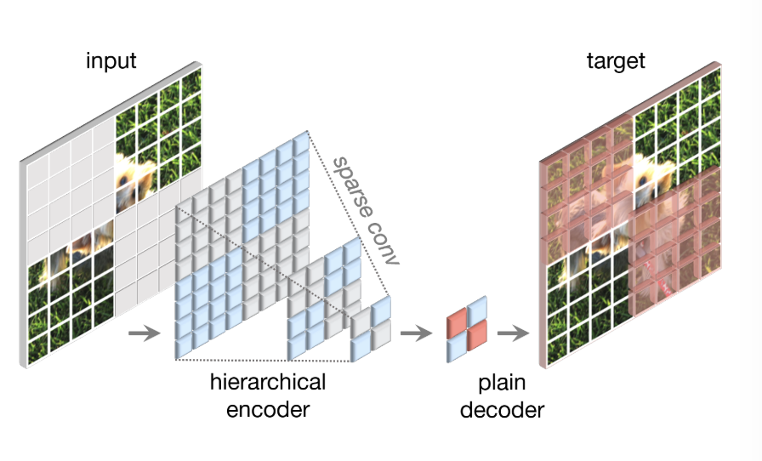
论文方法
全卷积掩码自编码器（FCMAE）框架是一种基于卷积神经网络的自监督学习方法，它的思想是在输入图像上随机掩盖一些区域，然后让模型尝试恢复被掩盖的部分。这样可以迫使模型学习到图像的全局和局部特征，从而提高其泛化能力。
FCMAE 框架与传统的掩码自编码器（MAE）框架相比，有两个优势：一是它使用了全卷积结构，而不是使用全连接层来生成掩码和重建图像，这样可以减少参数量和计算量，同时保持空间信息；二是它使用了多尺度掩码策略，而不是使用固定大小的掩码，这样可以增加模型对不同尺度特征的感知能力。

Slide 5
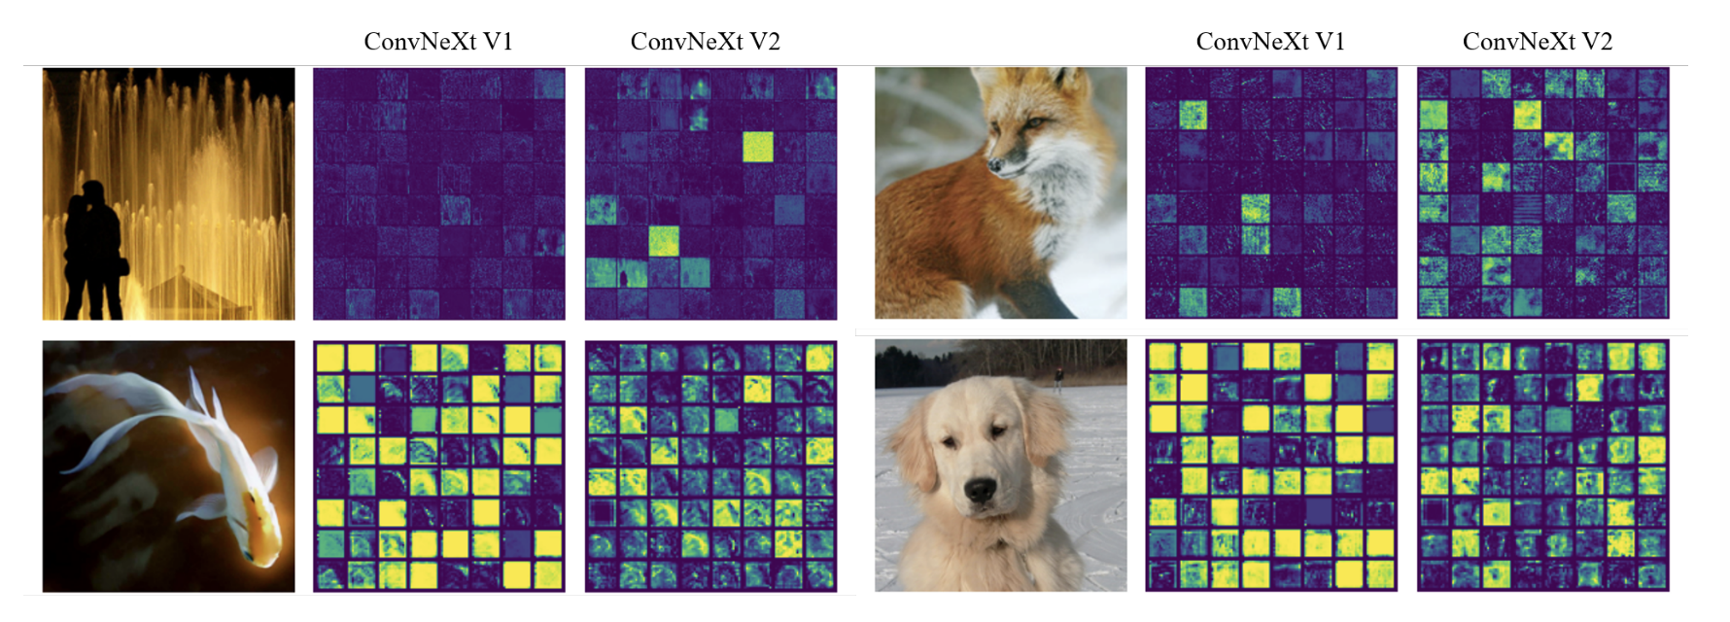
论文方法
作者发现 ConvNeXt V1 模型存在特征崩溃问题，即在通道之间存在冗余激活（死亡或饱和神经元）。为了解决这个问题，作者引入了一种新的归一化技术：全局响应归一化（GRN）层，作用于每个 patch 的特征，以促进特征多样性，用于解决特征崩溃问题。
具体来说，下图展示了作者对每个特征通道的激活图（activation map）进行可视化的结果，其中每张图片选取了 64 个通道，直观地证明了 ConvNeXt V1 存在特征崩溃问题，并进一步展示了使用 GRN 后的 ConvNeXt V2 对这一问题的缓解。

Slide 6
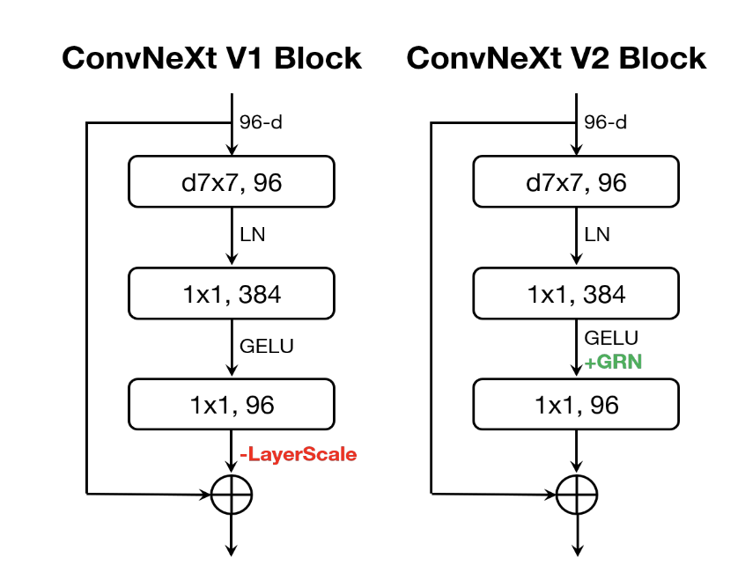
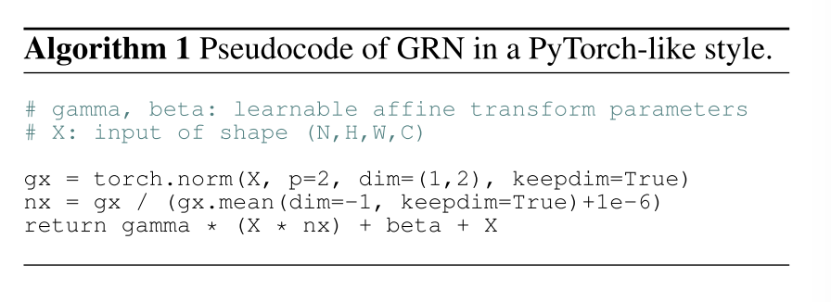
论文方法
GRN：
给定输入特征，所提出的GRN单元由三个步骤组成：1）全局特征聚合，2）特征归一化，3）特征校准
GRN 层的实现非常简单，只需要三行代码，并且没有可学习的参数。

Slide 7
实验结果
下⾯这两张表是在分别以MobileNetV2,MobileNeXtV2为backbone下，采用不同权重乘数与SE、CBAM的性能比较，可以发现无论是哪个backbone哪个权重乘数，坐标注意力在分类任务上都有明显提高，并且它的参数增加的不多

Slide 8
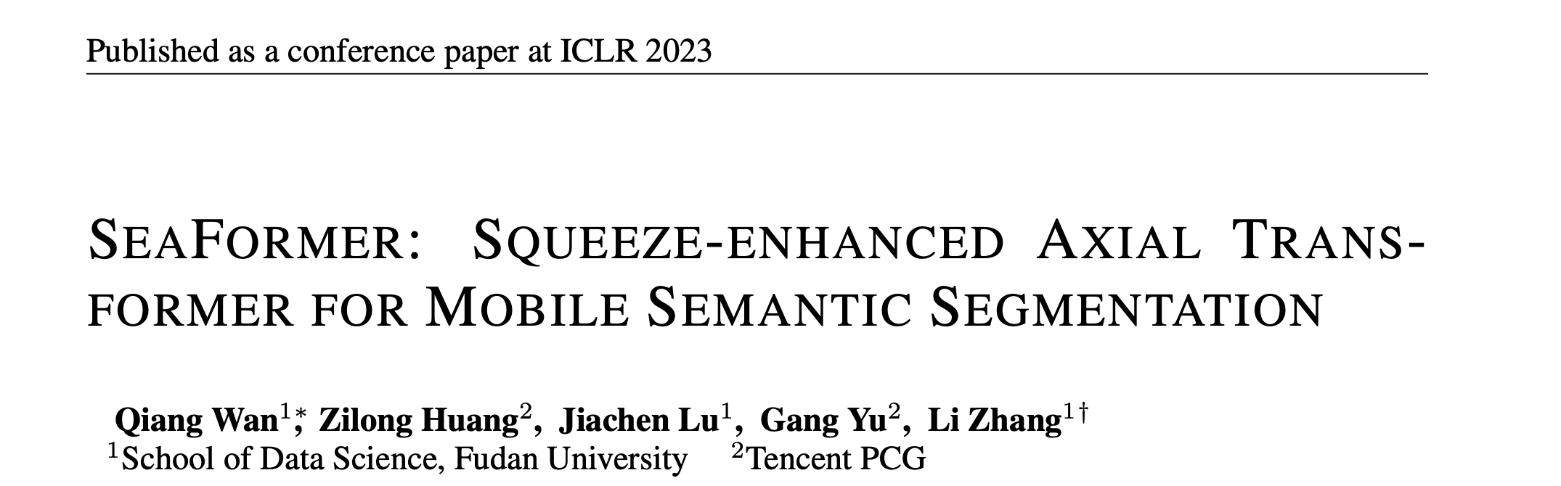
ICLR 2023

Slide 9
论文贡献
相较于 CNNs 而言，ViT 模型在精度方面现已逐渐主导 CV 领域。然而，我们知道 ViT 的一个普遍缺陷便是计算成本和内存要求高。特别地，针对高分辨率的逐像素密集分类的语义分割任务来说，应用 ViT 模型简直不敢相信。
为了更好的解决这个问题，本文提出了一种面向移动端应用的新方法——SeaFormer，即 Squeeze-erunhanced Axial Transoformer。其主要创新点在于设计了一种即插即用的通用注意力模块，通过由该模块构建而成的模型在基于 ARM 的移动设备上实现了分割精度和推理延迟之间的最佳权衡，最终在图像分类及其下游任务上表现良好

Slide 10
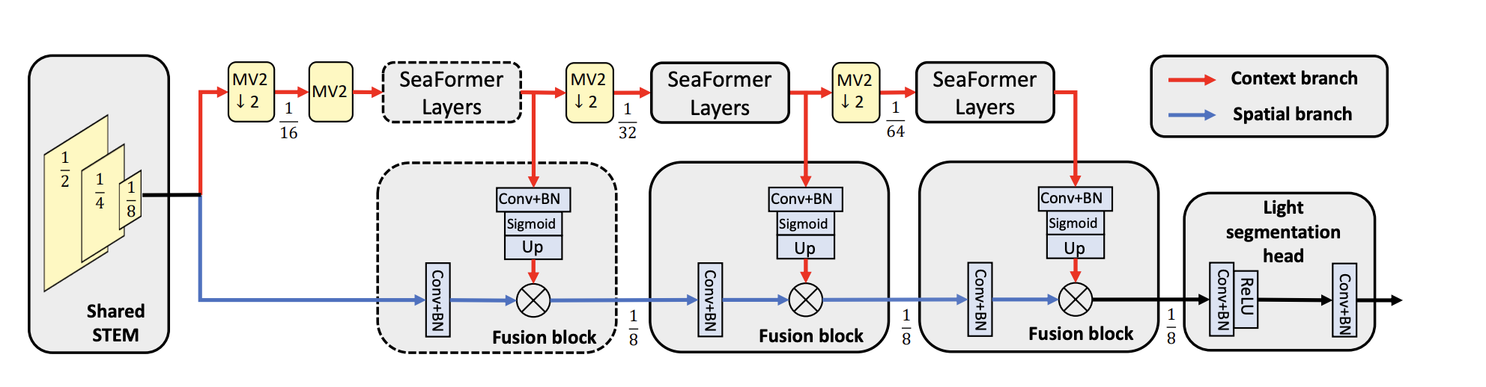
论文方法
shared STEM
为了公平比对，SeaFormer 的骨干遵循 TopFormer 的设计，即采用一个步长为 2 的常规卷积外接四个 MobileNet 模块组成的 STEM，其中第一个和第三个模块的步长为 2，用于降采样操作。因此，STEM 部分共下采样 8 倍，其最终的输出特征被上下文分支和空间分支共享。
context branch
上下文分支的作用固然是为了捕获丰富的上下文信息。如上图所示，作者在 STEM 层输出后会接入一个 MobileNet 模块进行上采样以及通过所设计的 SEA 注意力模块来进一步提取特征。需要注意的是，除了大模型 SeaFormer-Large，其他尺寸的模型的默认仅在最后两个 stage 添加该注意力模块，以更好的平衡精度和速度之间的关系。
spatial branch
空间分支的设计初衷是为了捕获空间细节信息，因此整体设计原则应该是保持网络的分辨率不降。此处，作者在这里也遵循了 U-Net 或 ExFuse 等语义分割模型的思路，即融和浅层和深层的特征，使语义信息和空间信息能够得到更好的互补。
fusion block
融合模块的作用是将来自上下文分支和空间分支的特征更高效的融合起来。首先，对来自空间分支的输出特征图采用 Conv 1×1 + BN 进行特征提取；其次，对来自上下文分支的输出特征图采用 Conv 1×1 + BN + Sigmoid 的组合并通过双线性插值上采样到高分辨率以产生语义权重。最后，再将来自上下文分支的语义权重逐元素乘以来自空间分支的高分辨率特征，使低级空间特征也能够获得高级语义信息。
light segmentation head
为了进行更快速的推理，作者采用一个非常轻量的分割头，该分割头由两个卷积层组成，后面分别接一个归一化层和激活层，更多细节见图一目了然。

Slide 11
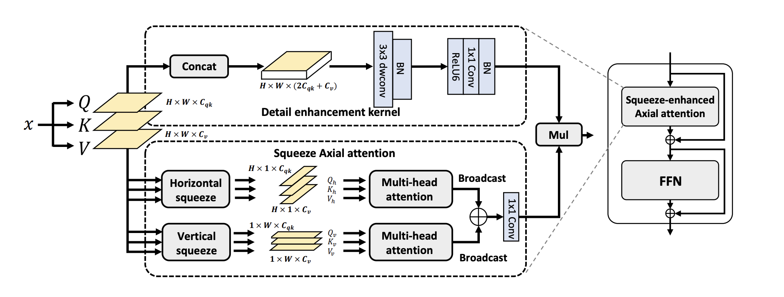
论文方法
如上图所示，SEA 注意力模块类似于 Transformer 模块，主要工作是优化了 MHSA 这部分，作者将其分解为两部分，即 Squeeze Axial attention 和 Detail enhancement kernel。

Slide 12
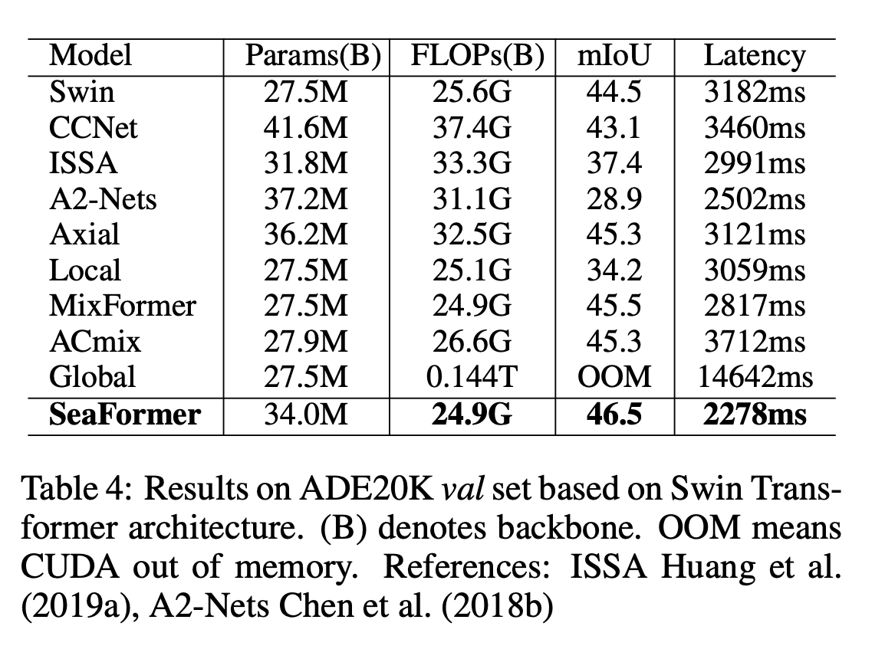
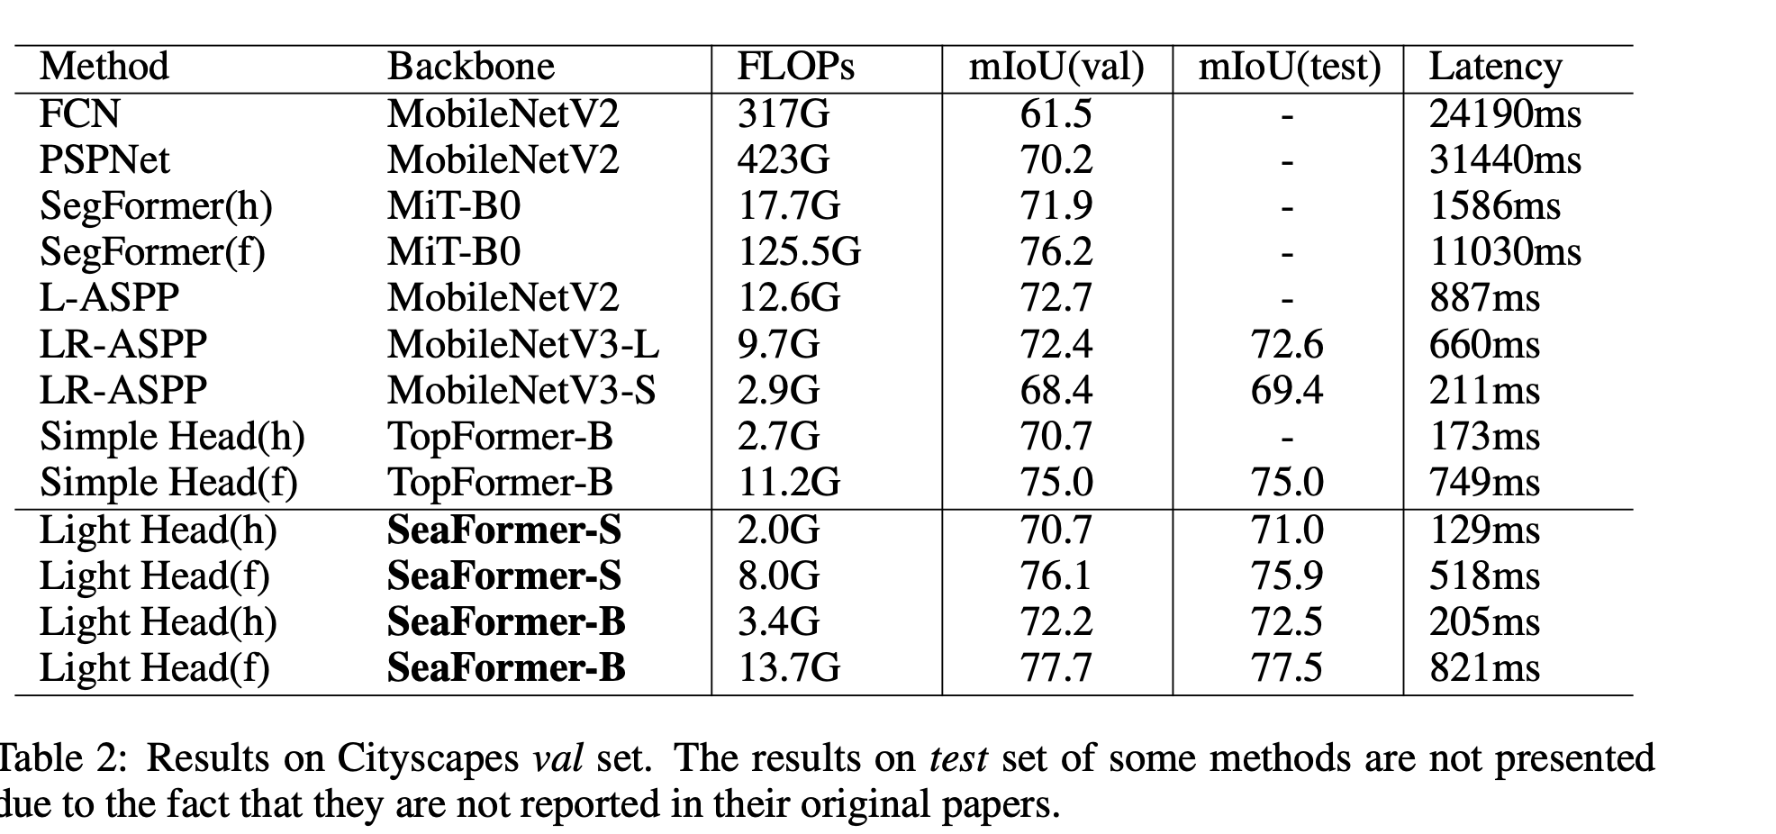
实验结果

Slide 13
非常感谢您的阅览
Thank you very much for your reading.

